Slide 1
Методическое турне «Успешное наставничество»
Организация группового наставничества
с молодыми педагогами
в МДОУ №11 «Колокольчик»
Старший воспитатель: О.С. Лесникова
Учитель-логопед: С.А. Черкашина
Учитель-дефектолог: В.В. Мякшина
Педагог-психолог: А.С. Сабаканова

Slide 2
Организация наставничества в ДОУ
Педагог-психолог
Учитель-логопед
Учитель-дефектолог
Воспитатель наставник
Старший воспитатель
Молодой педагог
Молодой педагог

Slide 3
Методическая помощь наставникам и молодым педагогам
Старший воспитатель
Планирование работы
Самообразование
Организация работы с родителями
Знакомство с документами
Участие в конкурсах, выступлениях
КПК

Slide 4
Психологическая поддержка
Педагог-психолог
Тренинг «Уверенный шаг в профессию» | Тренинг «Я в коллективе» (командообразование)
Тренинг «Успешный педагог это – Я» | Тренинг «Тайм-менеджмент в профессии»

Slide 5
Сопровождение молодых педагогов в работе с детьми с ОВЗ
Учитель-логопед
Учитель-дефектолог
Педагог-психолог

Slide 7
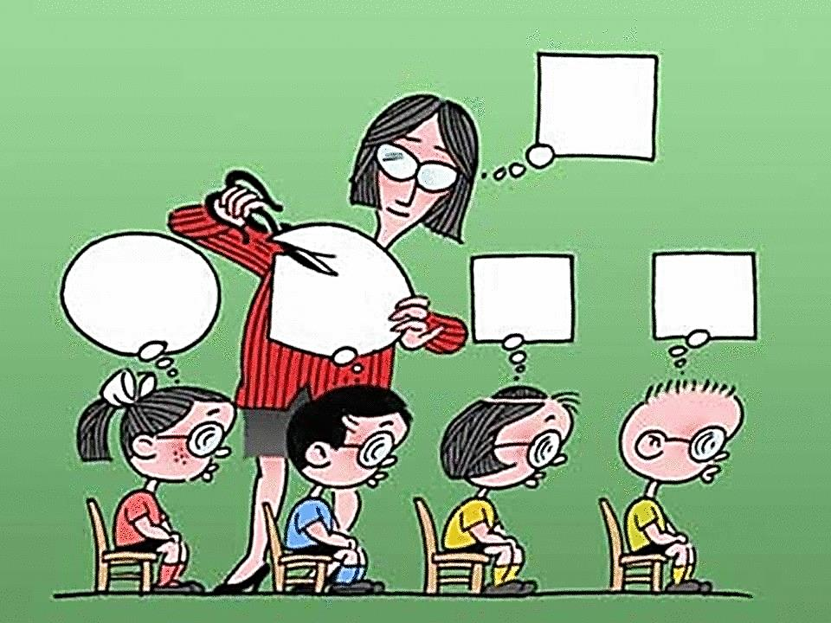

Slide 10
ПЛАН МЕРОПРИЯТИЙ С МОЛОДЫМИ ПЕДАГОГАМИ ПО СОПРОВОЖДЕНИЮ ДЕТЕЙ С ОВЗ
Семинар 1 : «Организация групп комбинированной направленности. Формы взаимодействия педагогов и специалистов»
Семинар 2 : «Особенности развития детей в соответствии с нозологиями».
Семинар 3 : «Организация развивающей предметно-пространственной среды для детей с ОВЗ в группах с учетом рекомендаций ПМПК»
Семинар 4:«Строение и функции речевого аппарата: артикуляционный отдел, дыхательный отдел, голосовой отдел»
Семинар 5 : «Особенности эмоционально-волевой и коммуникативной сфер у детей с ОВЗ»
Семинар 6 : «Развитие фонематических процессов у детей»
Семинар 7: «Формирование у ребёнка навыков правильного звукопроизношения. Этапы работы над звуком»
Семинар 8 : «Развитие мелкой моторики у детей с ОВЗ»
Семинар 9: «Формирование пространственных и временных представлений у старших дошкольников»
Семинар 10 : «Формирование лексико-грамматического строя и связной речи»
Семинар 11 : «Профилактика нарушений чтения и письма»
Семинар 12 : «Развитие коммуникации через различные виды игр»
Семинар 13 : «Особенности организации взаимодействия педагогов с семьями, воспитывающих детей дошкольного возраста с ОВЗ»
Семинар 14 :«Развитие когнитивных способностей у детей с ОВЗ»

Slide 11
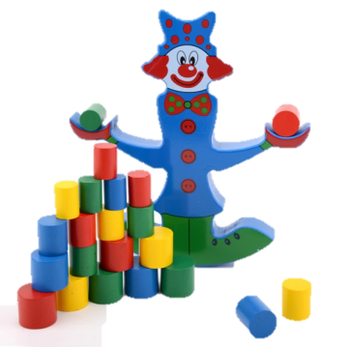
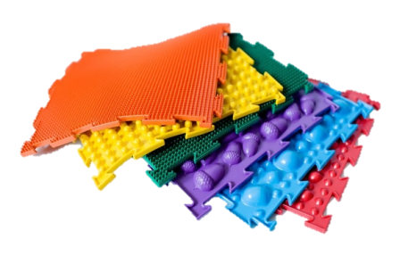
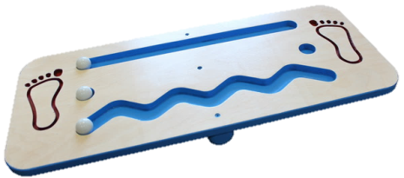
СЕМИНАРЫ ПРАКТИКУМЫ

